Slide 1



MUNDIAL
DE FUTBOL
DE RUSIA

Slide 2
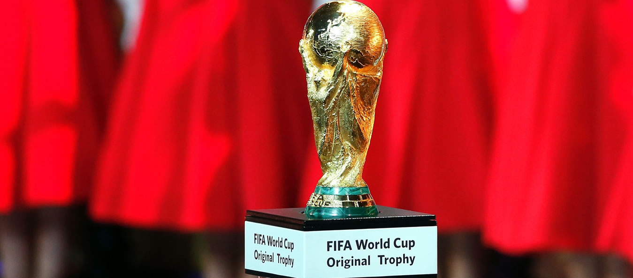

Slide 3
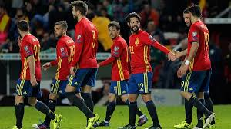

Slide 4
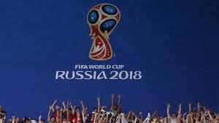

Slide 5
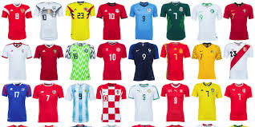

Slide 6


Slide 7
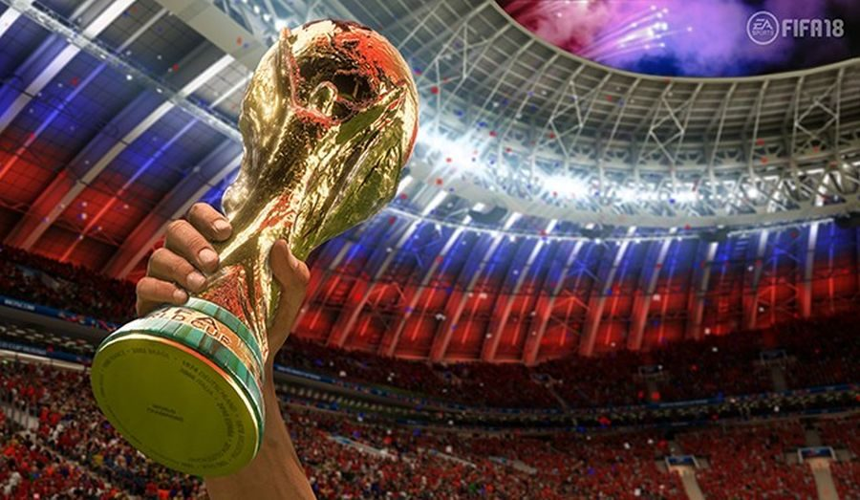

Slide 8
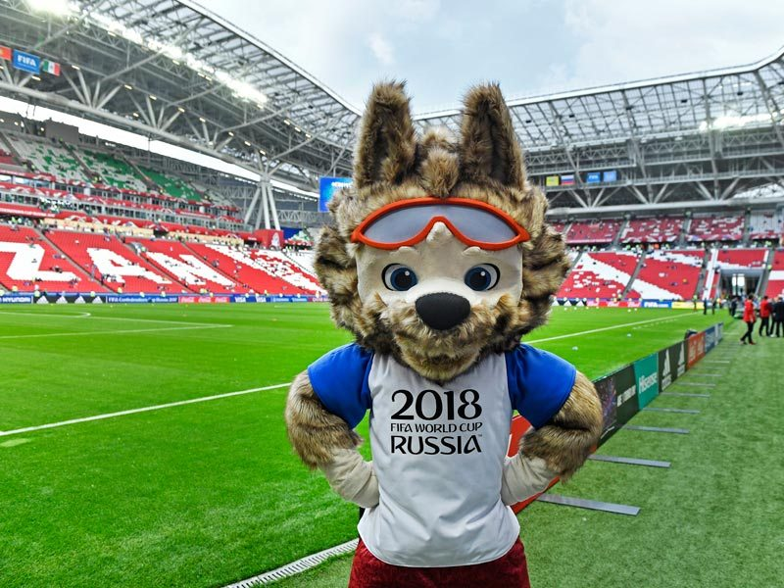

Slide 9
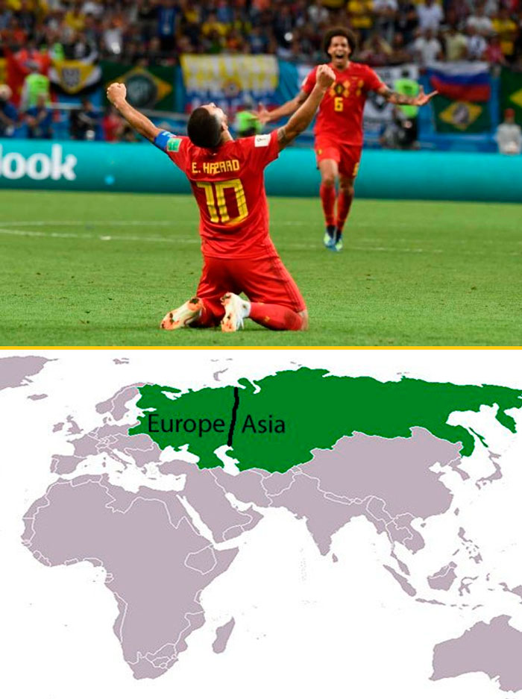

Slide 10
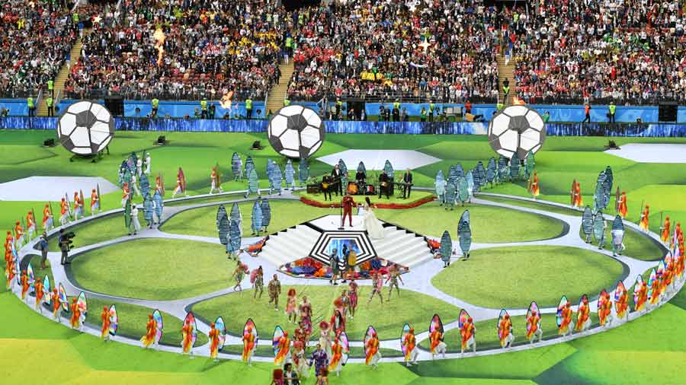

Slide 11
Algunos datos curiosos que nos deja este mundial que seguramente no conocías y te dejarán sorprendido.

Slide 12
Por el gran tamaño de Rusia, es la primera vez que el mundial de fútbol se realiza en dos continentes al mismo tiempo.

Slide 13
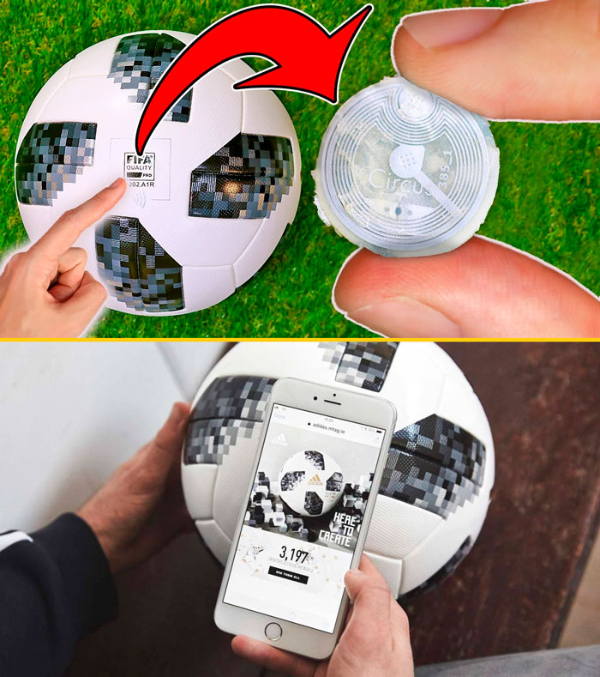
La pelota oficial de la Copa 2018 cuenta con un chip NFC que te proporciona información sobre la pelota, el mundial y la historia del fútbol si lo escaneas con el celular.

Slide 15
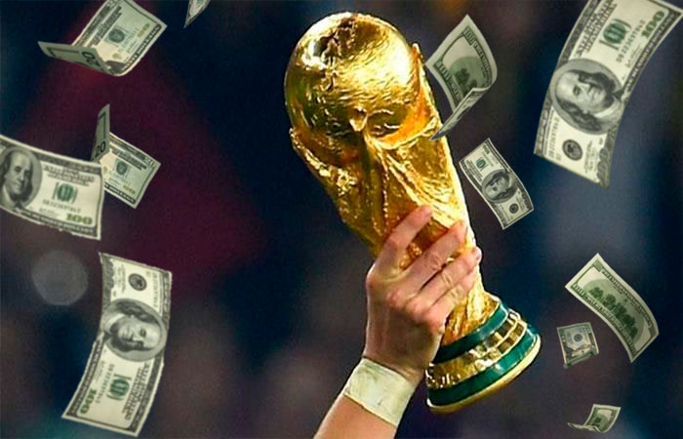
Este año, la FIFA destinó 38 millones de dólares como premio para el equipo ganador.

Slide 16
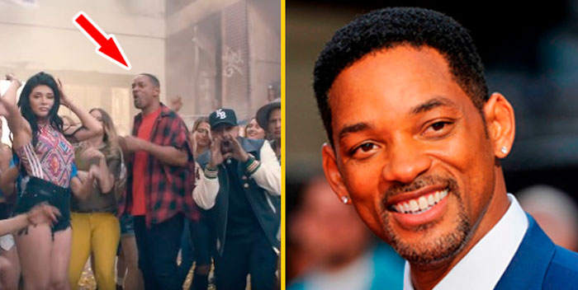

Este año, hubo una gran colaboración para el himno del mundial. Will Smith participo en la canción y puedes verlo en el videoclip junto a Nicky Jam y Era Istrefi.

Slide 17
Además de las selecciones de siempre, este año debutaron Islandia y Panamá sorprendiendo a todos

Slide 18
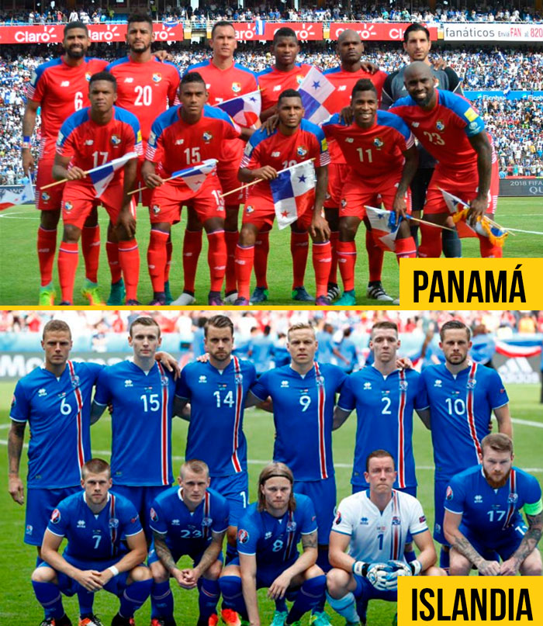

Slide 20
Los jugadores de la selección de Islandia no solo se dedican al fútbol. Todos tienen otra profesión y trabajos, por ejemplo, el portero Hannes Thór Halldórson es director de cine y recientemente hizo una publicidad para Coca Cola. Y el medio campista Gylfi Sigurdsson es accionista en una compañía pesquera.

Slide 21
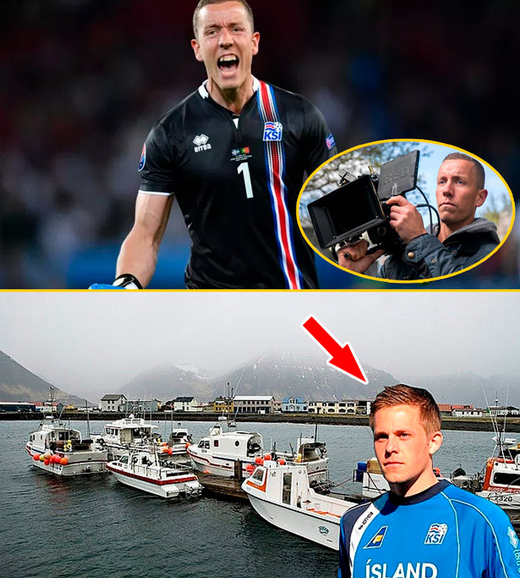

Slide 23
Este es el gato Aquiles que se convirtió en el clarividente más exitoso del mundial. Predijo el resultado de todos los partidos hasta que Nigeria perdió contra Argentina, ya que predijo que la victoria la tendría el equipo africano.

Slide 24
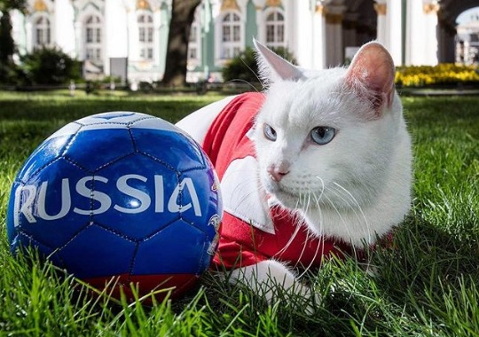

Slide 25
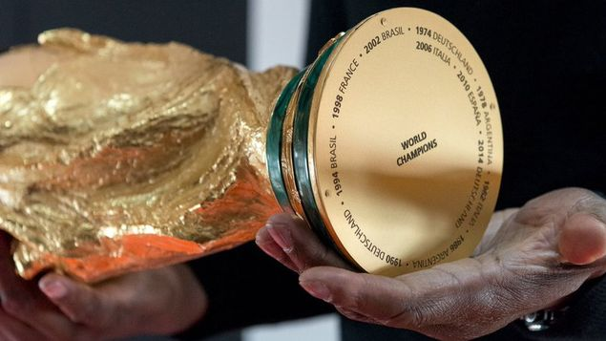
Desde 1974, el nombre de cada selección que gana la copa se coloca en la base del premio.

Slide 26
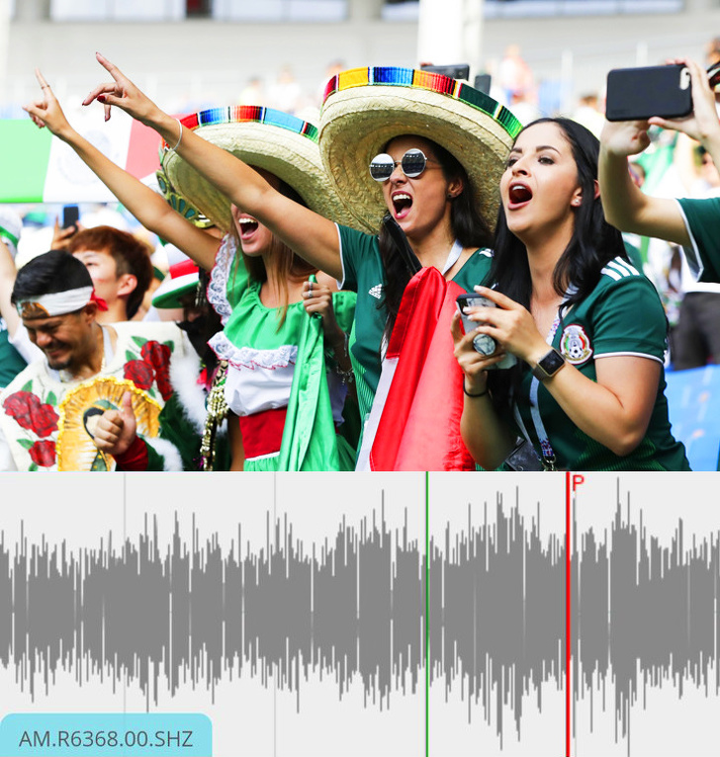
Los fanáticos mexicanos celebraron tanto el gol contra Alemania que causaron un pequeño temblor. Esto fue registrado por las autoridades mexicanas en la tarde del 17 de junio.

Slide 28
El #sismo detectado en la Ciudad de México se originó de manera artificial. Posiblemente por saltos masivos durante el Gol de la selección de #México en el mundial. Por lo menos dos sensores dentro de la Ciudad lo detectaron a las 11:32.
5:44 PM - Jun 17, 2018

Slide 29
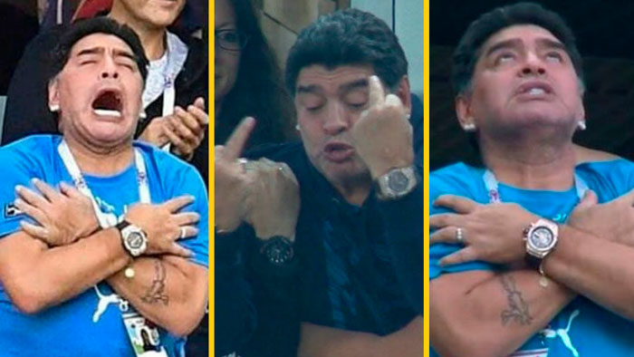
Maradona recibía más de 10 mil dólares por cada partido al que asistía del mundial. Además, la FIFA costeaba todos sus gastos por ser invitado especial, pero por su conducta le revocaron todos estos privilegios.

Slide 30
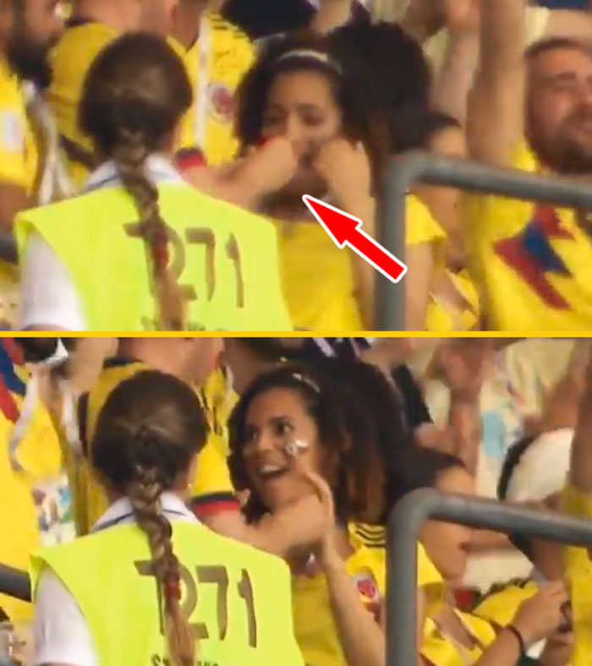
El joven paramédico Sergey le propuso matrimonio a su novia colombiana después del primer gol de su selección. Este momento quedó registrado en un video y siendo uno de los más emotivos del mundial fuera de la cancha.

Slide 31
La camiseta de Uruguay: es la más ceñida del Mundial. ¿Por qué decidieron usarla así? ¿Para parecer más fornidos? ¿Para dejar en claro que si hay algo que los caracteriza es la garra charrúa? ¿Son jugadores de fútbol o patovicas? ¿Qué opinarán los entendidos como Benito Fernández, Roberto Piazza o Claudio Cosano? “A mí me encanta”, dicen que se plantó Antoine Griezmann, que anda para todos lados con un mate y un termo bajo el brazo, un francés más uruguayo que Zitarrosa.

Slide 32
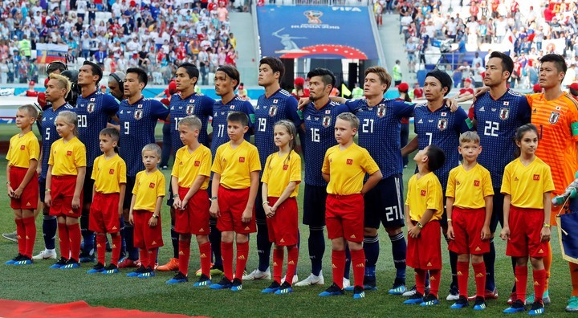

Slide 33
El jugador más veterano de los Mundiales: con 45 años, el arquero Essam El-Hadary, de Egipto, rompió todos los récords. Eso sí, la experiencia no lo ayudó: en el partido que jugó, el Buffon de África según como lo llaman, atajó un penal, pero recibió dos goles y su equipo se fue de Rusia con las manos vacías.

Slide 34
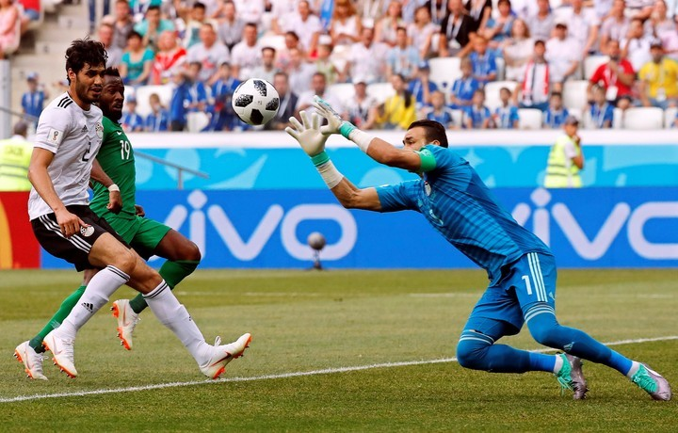

Slide 35
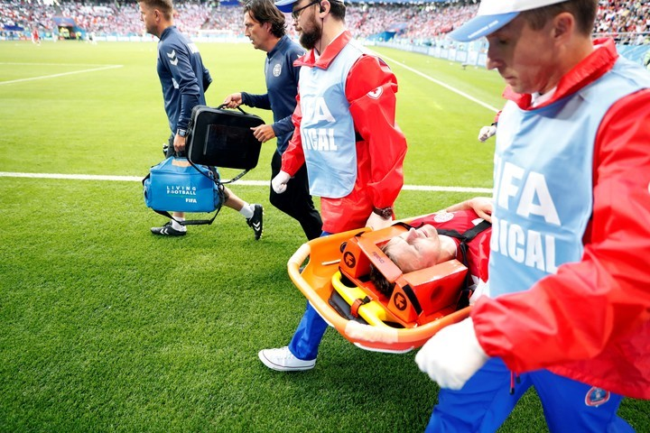
La camilla para transportar a los lesionados: naranja, de plástico, es vital para socorrer a los jugadores más golpeados, empezando por Neymar. Pero sigue teniendo un cinturón de seguridad similar al que se usaba en los Fiat 600. Con tanto VAR, con tanta tecnología, no estaría nada mal que le pusieran un airbag.

Slide 36
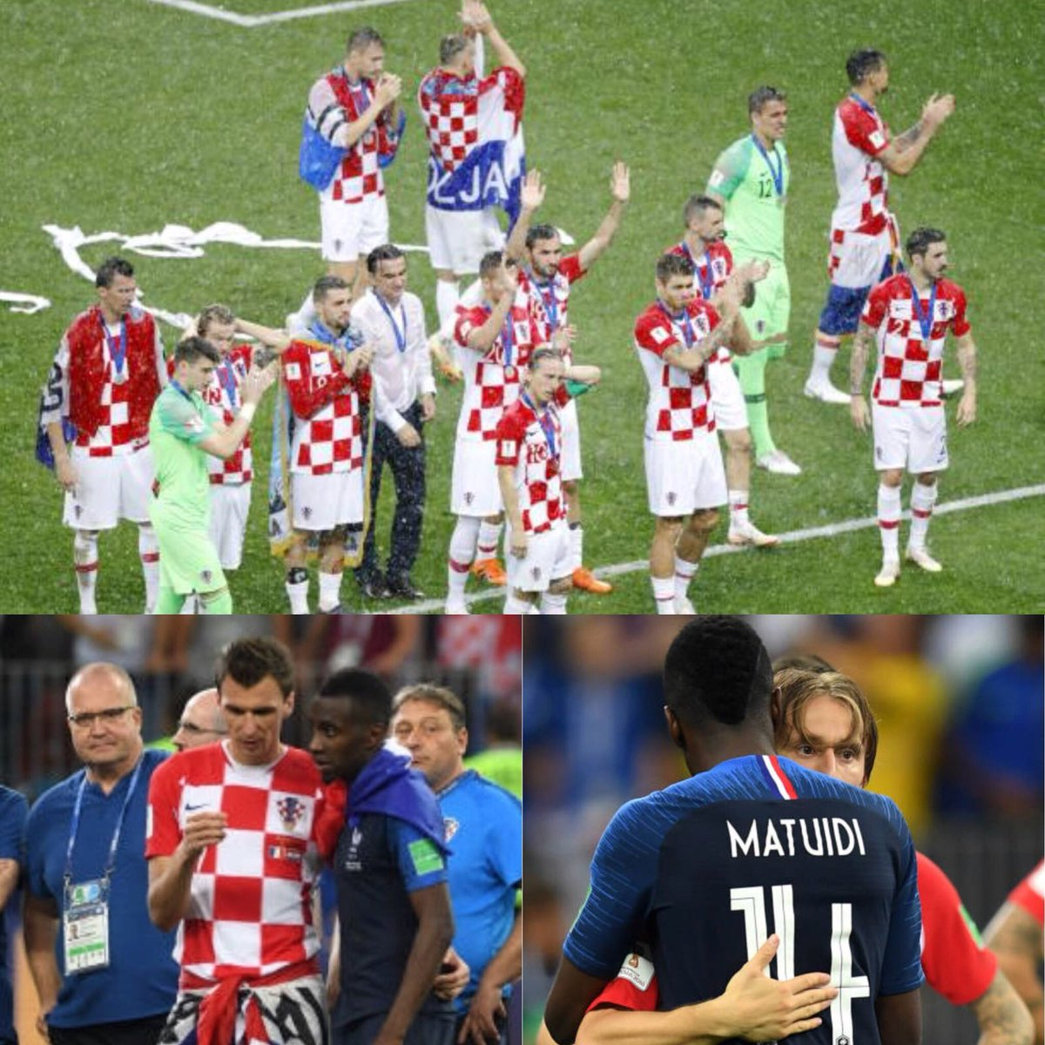
¡Felicitaciones a Croacia que hizo un viaje extraordinario y se dio cuenta! ¡Tu gente puede estar orgullosa de ti! Un pensamiento para mi amigo @Mario Mandzukic9 y felicitaciones a lukamodric10 por su distinción

Slide 37
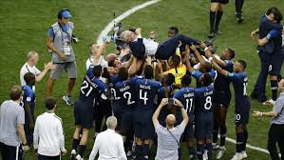

Slide 38
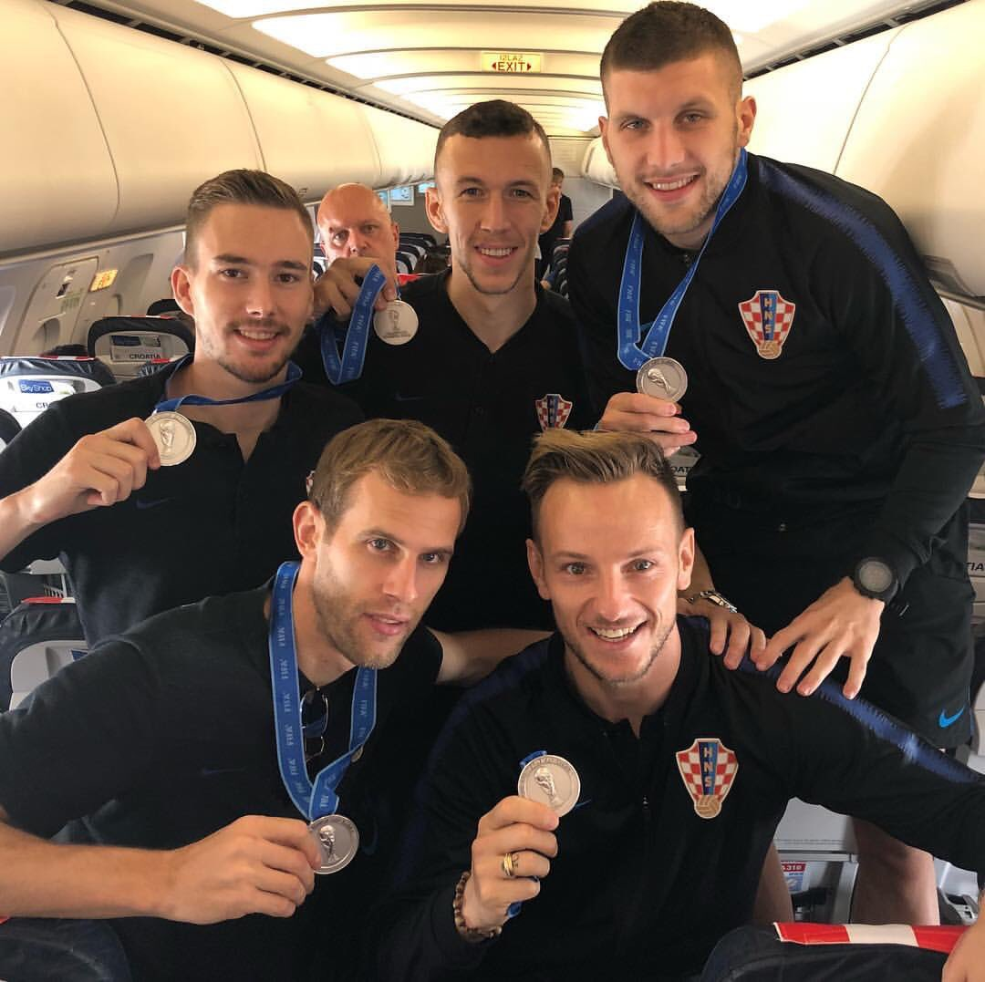
CROACIAVolviendo a casa con una medalla de plata

Slide 39
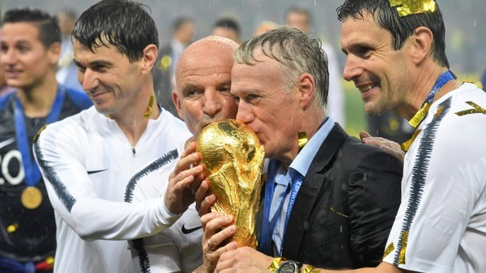

Slide 40
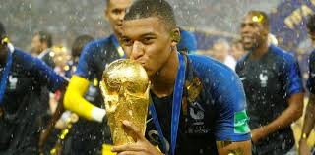

Slide 41
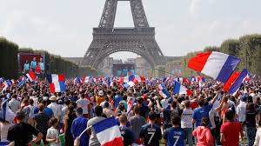

Slide 42
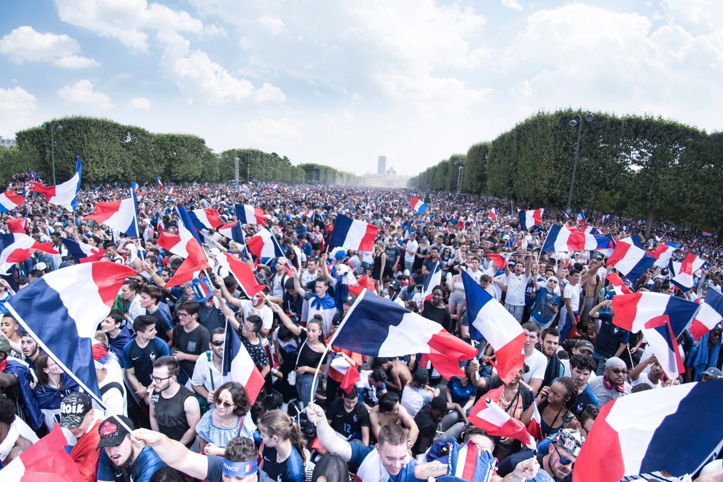
¡Eso está bien! Felicidad en todas partes ... Todas las comunas de Francia se hicieron eco con gritos de alegría y canciones para esta segunda estrella.

Slide 43

Hoy es lunes, 16 de julio de 2018
Ahora mismo son las 17:31 horas.
UN FUERTE
ABRAZO,
QUE TENGAS
UN BUEN DIA

Slide 44







¿Te ha gustado?
Puedes ver más entrando
Aquí
Además puedes recibir powerpoints en tu correo electrónico suscribiéndote aquí:

